Slide 1
28 Novembre 2018
Stati Generali idrogeno e celle a combustibile
Il ruolo dell’idrogeno nella transizione energetica e nella mobilità
Dott. Alberto Dossi

Slide 2













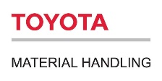






CHI SIAMO:
Siamo la voce dell’industria italiana e dei centri di ricerca italiani coinvolti nella filiera dell’idrogeno. Siamo attivi dal 2004 e attualmente contiamo 23 soci.
Industrie
Enti di Ricerca e Autorità Locali
Network

Slide 3


MISSION:
Promuovere il progresso tecnologico e lo sviluppo del mercato italiano relativo alla produzione, stoccaggio e uso dell’idrogeno.
Obiettivi specifici
H2IT supporta il Governo nella stesura delle misure a sostegno dell’idrogeno
H2IT supporta i decisori per creare la consapevolezza che l'idrogeno è un'opzione per contribuire al percorso di decarbonizzazione dell’Italia e dell’Europa
H2IT crea le sinergie tra Industria e Enti di Ricerca
H2IT organizza conferenze, workshop ed eventi per aumentare la consapevolezza pubblica e l'accettazione sociale del ruolo dell’idrogeno nella transizione energetica
Creare le condizioni politiche e normative per lo sviluppo della mobilità elettrica a idrogeno
Promuovere lo sviluppo dell’idrogeno attraverso la partecipazione dell’Industria.
Coinvolgere la Pubblica Amministrazione affinché decida d’investire nella mobilità elettrica ad idrogeno.

Slide 4

H2IT IN AZIONE:
Promuove lo sviluppo delle infrastrutture dell'idrogeno per creare le condizioni per la mobilità dell'idrogeno in Italia. Ecco perché nel 2015 è partito il progetto «Mobilità Idrogeno Italia»
MH2IT ha sviluppato il Piano Nazionale per la Mobilità ad Idrogeno, che il Ministero dello Sviluppo Economico ha integrato nel Piano Strategico Nazionale per i carburanti alternativi (D.Lgs. N° 257 del 16 dicembre 2016), in conformità con la Direttiva 2014/94 / EU.
L’Italia ha assunto l’impegno di sviluppare un adeguato numero di stazioni di rifornimento sul territorio nazionale, tali da permettere la circolazione dei veicoli elettrici a fuel cell, alimentati ad idrogeno, entro 31 Dicembre 2025, senza prevedere misure di sostegno e per la diffusione dell’utilizzo.
Il Piano descrive uno scenario per l’introduzione di auto e autobus elettrici a fuel cell sul territorio nazionale: il relativo numero di stazioni da realizzare, la quantità corrispondente di idrogeno da produrre e una stima dei costi e degli incentivi che occorrerebbero per realizzare lo scenario.

Slide 5
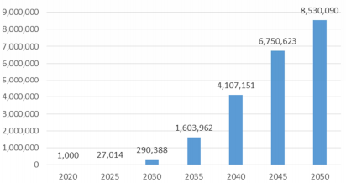
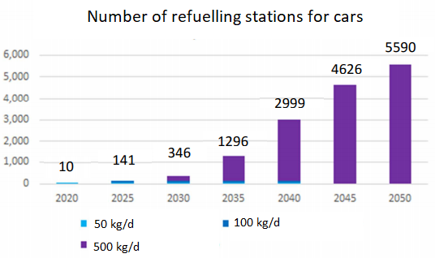
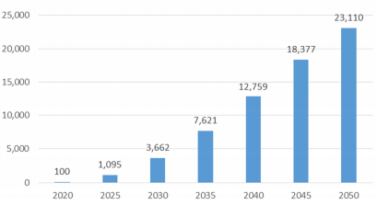
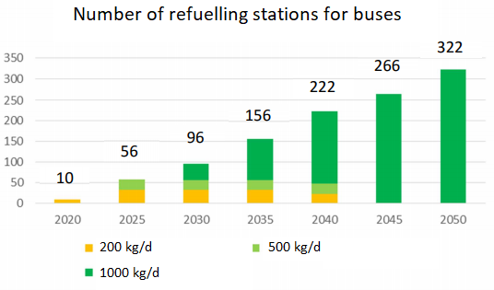
H2IT IN AZIONE:
LO SCENARIO «MOBILITA’ IDROGENO ITALIA»
Auto: introduzione di 1,000 auto entro il 2020, stock di circa 27,000 auto nel 2025 (0.1% del parco circolante italiano), stock di circa 290,000 al 2030 (0.7% del parco circolante italiano) e circa 8,5 M (20% del parco circolante italiano) al 2050.
Scenario MH2IT stock FC cars
Scenario MH2IT stock FC buses
Autobus: introduzione di 100 bus entro il 2020, stock di circa 1.100 al 2025 (1.1% del parco circolante italiano), stock di circa 3,700 al 2030 (3.8% del parco circolante italiano) e circa 23,000 to 2050 (25.0% del parco circolante italiano).

Slide 6
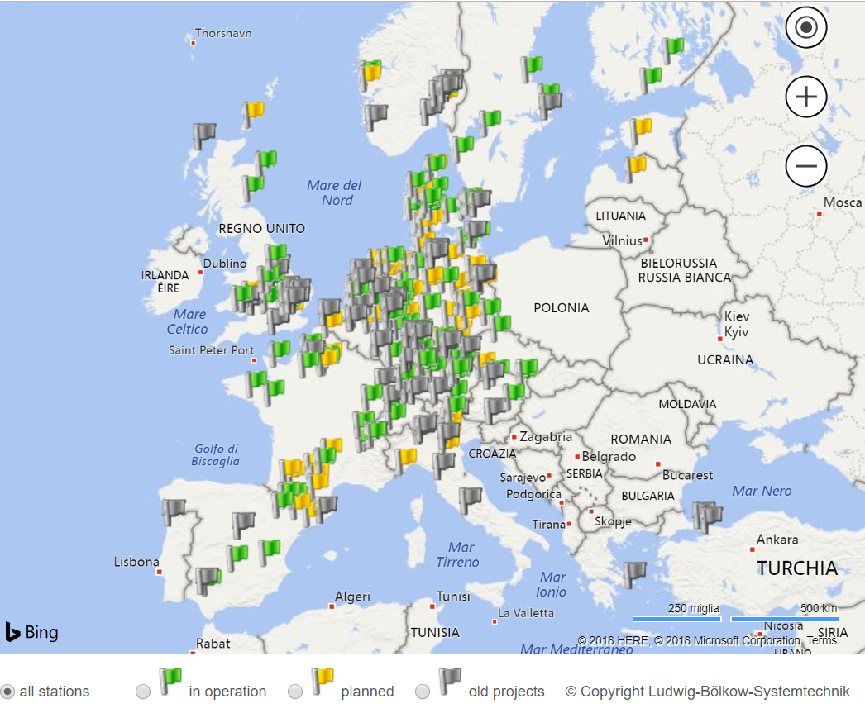
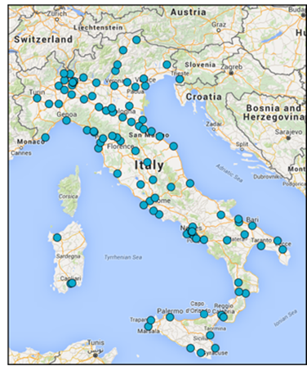
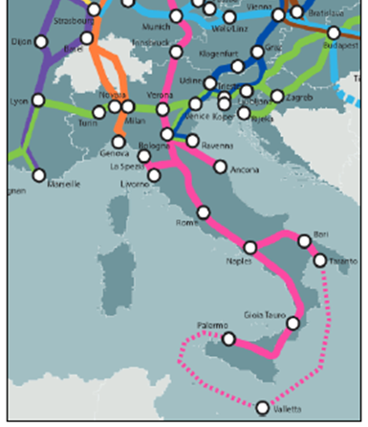
H2IT IN AZIONE:
LO SCENARIO «MOBILITA’ IDROGENO ITALIA»
Flotte o captive fleet per assicurare un adeguato fattore di carico per le stazioni di rifornimento, evitando rischi di sottoutilizzo.
  Priorità al posizionamento delle infrastrutture di rifornimento in prossimità delle reti di trasporto trans-europee TEN-T, delineate dall’UE.
2025

Slide 7
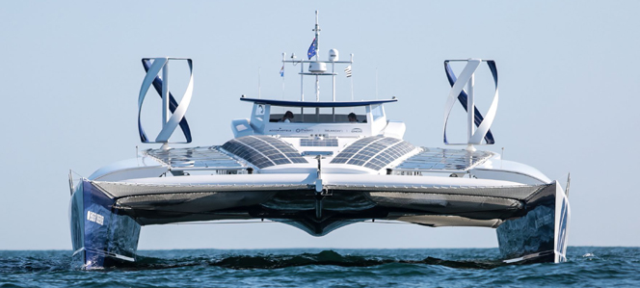
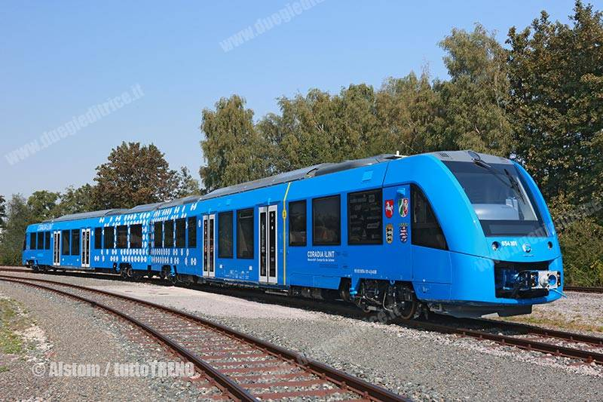
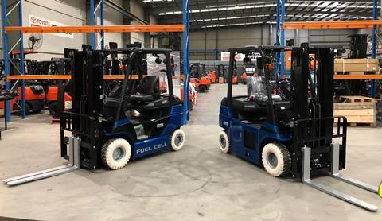
H2IT IN AZIONE:
LO SVILUPPO DELLO SCENARIO «MOBILITA’ IDROGENO ITALIA»
Notes:
Il Quadro Strategico Nazionale contenuto nel DLgs 257 è aggiornabile ogni 3 anni (18 Novembre 2019) inoltre, con la stessa scadenza, il Ministero dei Trasporti e il MISE dovranno, trasmettere alla Commissione Europea una relazione sull’attuazione del Quadro Strategico Nazionale.
H2IT si sta organizzando per promuovere una revisione del PIANO NAZIONALE che sia anche una estensione agli altri settori della mobilità.
Abbiamo tra i nostri soci aziende di primo piano nel settore ferroviario (ALSTOM) e nel settore dei Forklift (TOYOTA MATERIAL HANDLING) e vorremmo poter collaborare anche con il settore navale. H2IT invita tutti gli stakeholder a collaborare con l’Associazione lo studio di uno scenario italiano per questi settori.

Slide 8
H2IT IN AZIONE:
Il Decreto del Ministero degli Interni del 23 Ottobre 2018
Pubblicato il 5 novembre 2018 sulla Gazzetta Ufficiale, contiene:
“Regola tecnica di prevenzione incendi per la progettazione, costruzione ed esercizio degli impianti di distribuzione di idrogeno per autotrazione”
Grazie all’impegno di H2IT, all’art.5 del D.Lgs 257 è stato disposto l’aggiornamento della Regola Tecnica di prevenzione incendi emanata nel 2006.
In seguito, l’intenso lavoro di squadra tra il Ministero degli Interni, la Direzione Centrale per la Prevenzione e la Sicurezza Tecnica del Dipartimento dei Vigili del Fuoco e il Gruppo di Lavoro Idrogeno di Assogastecnici nonché altri stakeholder come Toyota e di H2IT ha portato alla pubblicazione della Regola Tecnica.
Notes:
Il 5 novembre scorso è stato scritto un nuovo capitolo per lo sviluppo della mobilità a idrogeno in Italia. Sulla Gazzetta Ufficiale è infatti stato pubblicato il Decreto 23 ottobre 2018, che contiene la “Regola tecnica di prevenzione incendi per la progettazione, costruzione ed esercizio degli impianti di distribuzione di idrogeno per autotrazione”.
Questo decreto rappresenta un altro passo avanti per la realizzazione della rete di stazioni di rifornimento d’idrogeno perché:
mette l’Italia al livello degli altri Stati Europei, consentendo l’applicazione di norme tecniche riconosciute a livello internazionale;
consente l’erogazione di idrogeno alla pressione di 700 bar come previsto dalle caratteristiche tecniche delle auto ad oggi presenti sul mercato;
consente il ricorso all’approccio ingegneristico che prevede la valutazione delle installazioni caso per caso, garantendo la sicurezza dell’opera e dell’attività di rifornimento presso la stazione stessa;
permette di superare in parte i limiti economici e sociali derivanti dalle norme finora in vigore.
Un importantissimo risultato che ha preso le mosse dall’emanazione del Dlgs 257 del 2016 attraverso il quale l’Italia ha recepito la Direttiva DAFI (Directive Alternative Fuel Initiative) .
Grazie all’attività di H2IT (Associazione Idrogeno e Celle a Combustibile), il testo del Decreto legislativo 257 ha potuto comprendere l’idrogeno come combustibile alternativo, il relativo Piano Nazionale Strategico per le infrastrutture di rifornimento e all’art.5, la disposizione di aggiornamento della Regola Tecnica di prevenzione incendi emanata nel 2006.
Grazie all’intenso lavoro di squadra che ha coinvolto il Ministero degli Interni, la Direzione Centrale per la Prevenzione e la Sicurezza Tecnica del Dipartimento dei Vigili del Fuoco e il Gruppo di Lavoro Idrogeno di Assogastecnici nonché altri stakeholder come Toyota e di H2IT, di cui il Dott. Alberto Dossi è oggi presidente, anche questo ulteriore passo avanti è stato compiuto.

Slide 9
H2IT IN AZIONE:
Il Decreto del Ministero degli Interni del 23 Ottobre 2018
Cosa cambia con la nuova Regola Tecnica:
consente l’erogazione di idrogeno alla pressione di 700 bar come previsto dalle caratteristiche tecniche delle auto ad oggi presenti sul mercato;
consente il ricorso all’approccio ingegneristico che prevede la valutazione delle installazioni caso per caso, garantendo la sicurezza dell’opera e dell’attività di rifornimento presso la stazione stessa;
mette l’Italia al livello degli altri Stati Europei, consentendo l’applicazione di norme tecniche riconosciute a livello internazionale;
permette di superare in parte i limiti economici e sociali derivanti dalle norme finora in vigore.
Notes:
mette l’Italia al livello degli altri Stati Europei, consentendo l’applicazione di norme tecniche riconosciute a livello internazionale:
Art. 4. Applicazione delle disposizioni tecniche: è possibile progettare gli impianti di distribuzione di idrogeno per autotrazione secondo norme tecniche internazionali riconosciute, quale la norma ISO 19880-1
In più:
ISO 11114-4: per la conformità dei materiali;
ISO 16110-1 e ISO 22734-1 per la conformità degli impianti di produzione on site;
ISO 19884 per la conformità degli stoccaggi;
permette di superare in parte i limiti economici e sociali derivanti dalle norme finora in vigore.
Per fare riferimento al fatto che distanze di sicurezza e opere civili in forma prescrittiva possono gravare in maniera eccessiva rispetto a quanto potrebbe essere necessario applicando l’approccio ingegneristico.

Slide 10
H2IT IN AZIONE:
HIGH-LEVEL CONFERENCE “CHARGE FOR CHANGE: INNOVATIVE TECHNOLOGIES FOR ENERGY-INTENSIVE INDUSTRIES”
La Conferenza è stata promossa dalla Presidenza Austriaca del Consiglio Europeo;
Si è tenuta a Linz in occasione dell’incontro informale dei Ministri dell’Energia di Settembre 2018;
Ha evidenziato l’importanza dell’idrogeno nel futuro dell’Europa;
Ha dato un segno tangibile dell’impegno degli stakeholders e degli Stati Membri con la firma di un documento chiamato HYDROGEN INITIATIVE;
Questo documento è stato firmato da parte di 25 Stati Membri e 86 tra aziende e associazioni;
H2IT ha partecipato e firmato l’Hydrogen Initiative su invito del Ministero dello Sviluppo Economico.
.

Slide 11
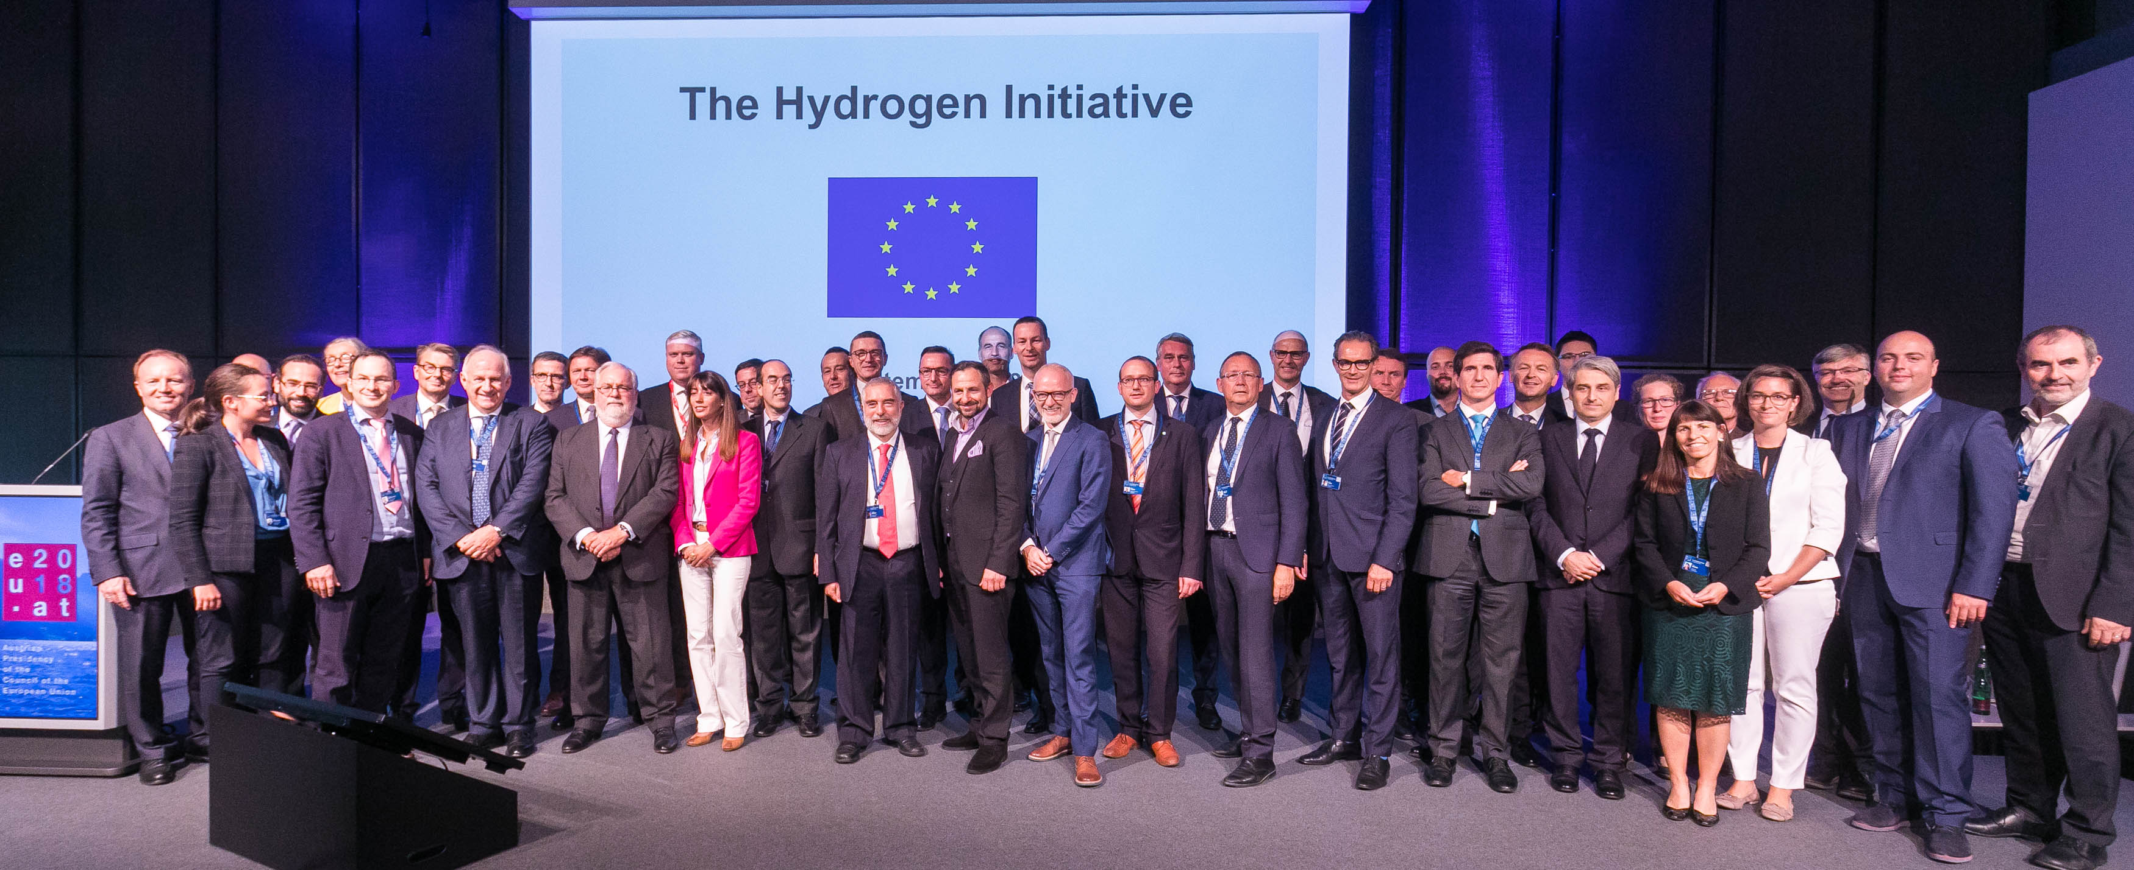
H2IT IN AZIONE:
HIGH-LEVEL CONFERENCE “CHARGE FOR CHANGE: INNOVATIVE TECHNOLOGIES FOR ENERGY-INTENSIVE INDUSTRIES”
“We, the signatories of this initiative, gathered in Linz, Austria, on the 17th and the 18th of September, collectively aim to maximise the great potentials of sustainable hydrogen technology for the decarbonisation of multiple sectors, the energy system and for the long-term energy security of the EU”
Notes:
La Conferenza si è svolta a Linz durante l’incontro informale dei Ministri dell’Energia il 17 al 18 Settembre scorsi.
La delegazione di H2IT era composta da Alberto Dossi (Presidente), Luigi Crema (Vice Presidente), Angelo Moreno (Presidente del Comitato Scientifico). Inoltre hanno partecipato per le loro società Valter Alessandria e Stefano Capponi.
Risultati ottenuti:
Questo tipo di evento è unico nel suo genere, in particolare per la natura e l’impegno politico che presuppongono si tratti dell’avvio di un processo di sviluppo dei temi trattati.
La presenza di H2IT a questo evento è un grande risultato in quanto ci posiziona come punto di riferimento e di supporto nazionale ed internazionale per il MISE sul tema dell’idrogeno.
Al termine della giornata, la delegazione ha siglato il documento Hydrogen Initiative, che è stato presentato e firmato il giorno dopo dai Ministri dei Paesi europei.
Per l’Italia in rappresentanza del MISE erano presenti:
DIALUCE GILBERTO Dir generale del Mise sezione approvvigionamento e infrastrutture energetiche
CRIPPA DAVIDE sottosegretario allo sviluppo economico
Hydrogen Initiative è un documento di indirizzo politico di sostegno allo sviluppo dell’idrogeno sostenibile. Al suo interno ci si propone di cogliere le opportunità offerte dalla tecnologia dell'idrogeno nella decarbonizzazione dell'economia, e nel garantire una fornitura di energia sicura, competitiva, disponibile e sostenibile per l'Unione Europea.
La firma di questo documento da parte di 25 Stati Membri e 86 tra aziende e associazioni oltre ad indicarci la visione politica del prossimo futuro è da stimolo per tutti noi come persone, aziende e associazione per intraprendere azioni concrete.
La firma da parte del Sottosegretario allo Sviluppo Economico Davide Crippa in rappresentanza del MISE pone le basi per uno - “sforzo politico per avviare iniziative strutturali nella ricerca e nell'innovazione, nella sensibilizzazione dell'opinione pubblica e nell'accettazione della tecnologia dell'idrogeno” - come riportato nel comunicato stampa.

Slide 12
L’ITALIA E L’HYDROGEN INITIATIVE:
Gli obiettivi principali
Favorire il collegamento promettente tra elettricità, industria e settori della mobilità, aprendo nuove finestre di opportunità in termini di flessibilità energetica, disponibilità, sicurezza, nonché maggiore efficienza e convenienza economica nella transizione energetica, contribuendo alla decarbonizzazione dell'economia;
integrare l'idrogeno sostenibile nelle reti gas per contribuire in modo sostanziale a decarbonizzare i settori del riscaldamento e del raffrescamento, nonché a ridurre le importazioni di gas naturale, migliorando l'uso efficiente dell’energia rinnovabile;
esplorare la conversione più efficace dell'idrogeno sostenibile in metano sintetico e altri combustibili rinnovabili;
applicare tale tecnologie nelle industrie convenzionali, sostituendo eventualmente i processi ad alta intensità di carbonio;
supportare l'applicazione dell'idrogeno nei trasporti e nella mobilità;
creare l'infrastruttura di rifornimento necessaria per aumentare la domanda di idrogeno
.
Notes:
Gli obiettivi dell’Hydrogen Initiative sono la risposta (almeno una parte) alla domanda: come facciamo a raggiungere gli obiettivi del PIANO ENERGIA E CLIMA indicati dall’EU?

Slide 13
LE SCELTE ENERGETICHE DELL’EUROPA E UN NUOVO PARADIGMA PER L’ENERGIA
Il quadro per il clima e l’energia 2030:
- 40% emissioni di gas a effetto serra (rispetto ai livelli del 1990)
+ 27% energie rinnovabili
+ 27% efficienza energetica
Un'economia a basse emissioni di carbonio prevede che entro il 2050:
emissioni di gas a effetto serra - 80% rispetto ai livelli del 1990
tutti i settori diano il loro contributo
la transizione sia fattibile ed economicamente abbordabile.
Notes:
https://ec.europa.eu/clima/policies/strategies/2030_en
Se conferma la presenza, una delle relazioni prima di questa sarà quella di Giulio Volpi, DG Energy «La consultazione EU sulla direttiva Clima Energia». Quindi potrebbe aver già spigato lui nel dettaglio come è fatto il Piano Energia e Clima.
La cosa che va sottolineata è che la DIMENSIONE della DECARBONIZZAZIONE è l’unica che presenta 2 obiettivi (rinnovabili e emissioni) molto sfidanti e che interessano anche il settore dei trasporti.
Il Piano Europeo per il clima e l’energia 2030 si articola in 5 punti detti “DIMENSIONI” :
1. Decarbonizzazione
2. Efficienza energetica
3. Sicurezza energetica
4. Mercato interno dell’energia
5. Ricerca innovazione e competitività
In particolare quando parliamo di decarbonizzazione intendiamo un insieme di obiettivi che comprendono lo sfruttamento delle ENERGIE RINNOVABILI e la RIDUZIONE DELLE EMISSIONI DI GAS SERRA in tutti i settori: industriale, civile e nella mobilità
Il piano fissa tre obiettivi principali, 2 inerenti la decarbonizzazione e 1 l’efficienza energetica:
• una riduzione almeno del 40% delle emissioni di gas a effetto serra (rispetto ai livelli del 1990)
• una di consumo energetico soddisfatto da fonti rinnovabili di almeno il 27%
• un miglioramento almeno del 27% dell'efficienza energetica. Obiettivo indicativo che verrà riesaminato nel 2020.
Il quadro è stato adottato dai leader dell’UE nell'ottobre 2014 e si basa sul pacchetto per il clima e l'energia 2020. Inoltre è pensato per essere coerente con la prospettiva per un'economia competitiva a basse emissioni di carbonio al 2050 che prevede di:
• fornire un contributo equo e ambizioso all'Accordo di Parigi.
• ridurre le emissioni dell’80-95% entro il 2050
• adottare misure efficaci sul piano dei costi

Slide 14
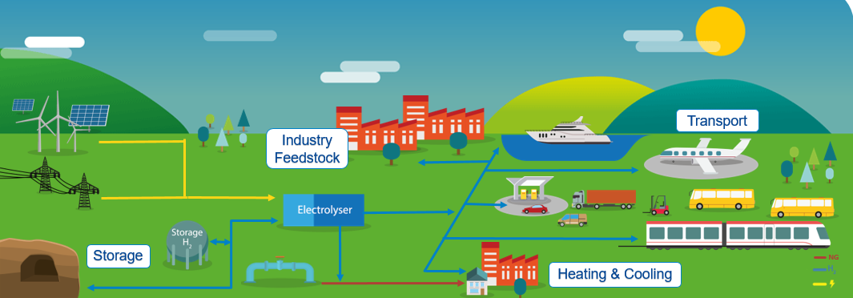
IL RUOLO DEL VETTORE ENERGETICO IDROGENO
«Un VETTORE ENERGETICO è un composto in grado di veicolare l’energia da una forma all’altra. Si parla di VETTORE e non di fonte ENERGETICA tutte le volte che il composto a cui ci si sta riferendo deve essere prodotto e raccolto a partire da una forma di energia precedente.» (wikipedia)
L'idrogeno è un vettore energetico flessibile, con potenziali applicazioni in tutti i settori dell'energia.
FONTE: https://hydrogeneurope.eu/
Notes:
Fonte dello schema: Hydrogen Europe.
In particolare l’idrogeno avrà un ruolo importante negli obiettivi di DECARBONIZZAZIONE: l’aumento dell’utilizzo delle fonti di energia rinnovabile e la riduzione delle emissioni.
1) Tramite l’elettrolisi permette l’utilizzo dell’energia elettrica prodotta in modo discontinuo da fonti rinnovabili. Queste ultime avranno in questo modo un’utenza sempre pronta a riceverne l’energia prodotta. Al contempo, in mancanza delle fonti rinnovabili (discontinue per definizione) i sistemi a FUEL CEL possono riconvertire l’idrogeno in energia elettrica.
2)L’idrogeno è trasportabile sotto diverse forme (compresso, liquefatto, in forma solida legato idruri metallici, in forma organica legato a composti organici) e a grandi distanze.
3)Garantisce la resilienza della rete elettrica come forma di accumulo di RISERVA dell’energia.
4) Decarbonizza i consumi finali nel senso che ne riduce o annulla le emissioni di CO2

Slide 15
CONCLUSIONI:
Il ruolo dell’idrogeno nella transizione energetica e nella mobilità
L’idrogeno, riduce le emissioni di CO2 tutti i settori: trasporto, industria e generazione.
Facilita l’integrazione delle fonti rinnovabili non programmabili nel sistema energetico.
Garantisce la resilienza delle reti grazie alla possibilità di essere stoccato e riconvertito in energia aumentando quindi la flessibilità del sistema e la sicurezza energetica
Facilita la creazione di sinergie tra i settori, come quello del metano
Promuove la competitività: è un’opportunità per le industrie italiane per creare nuovi business e nuovi posti di lavoro

